Slide 1
Introduction to Wireless Sensor Networks
Fundamentals of low power radio

Slide 2
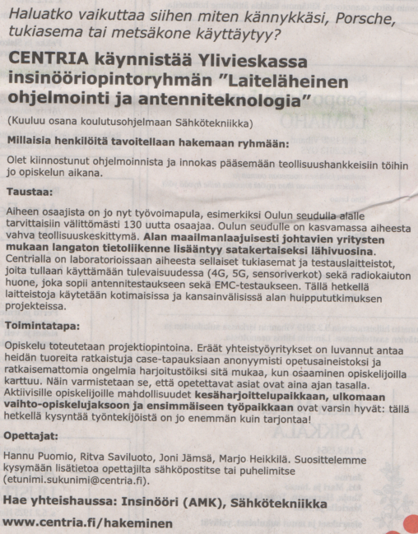
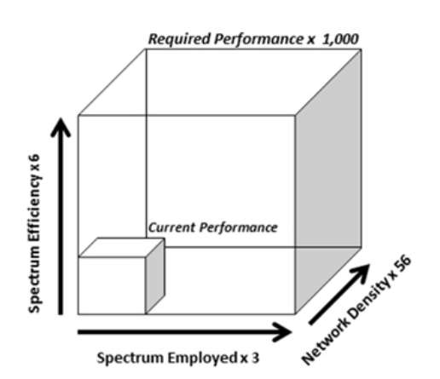
Discussion
Do you believe in this???
Kaleva, Sunday 17.3.2013
Notes:
New curriculum on embedded software development and antenna technology:
There is a need of 130 engineers
Wireless communication is growing fast (100 X) in the future
4G, 5G and wireless sensor networks

Slide 3
Group work (2-4 persons)
What does modulation mean?
What is spectrum efficiency?
How are bandwidth and center frequency different?
What is fast fading?
What is Inter Symbol Interference (ISI)?
What is sensitivity?
What is selectivity?
How many Watts is 10 dBm?

Slide 4

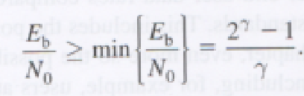

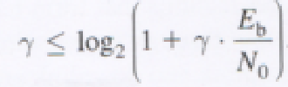
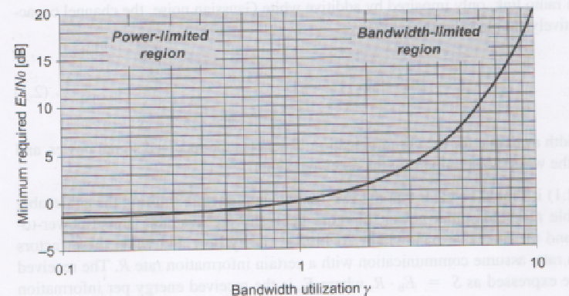
Low power radio technologies, Shannon
Notes:
There are 3 basic parameters for wireless system designer:
Transmit power
Bandwidth
Complexity
In Wireless Sensor Networks transmit power and complexity must be low.
HOW ARE POWER-LIMITED REGION AND BANDWIDTH-LIMITED REGION RADIOS DIFFERENT FROM EACH OTHER
BANDWIDTH-LIMITED RADIOs:
Use MIMO = multiple transmitter antennas to send multiple bit streams paraller through radiointerface => Complexity
Use high power and complex modulation for example 64 QAM-modulation => Complexity and power consumption
Use OFDM => multible narrowband signals make wide bandwidth and high bitrate => Bandwidth, complexity
Use complex channel coding, adaptive modulation => Complexity
POWER-LIMITED RADIOs
Use simple modulation methods (ASK,FSK, BPSK, QPSK)
Do not use channel coding
Don’t need to worry about ISI (bit rate is so low and range is so short. There is no ISI)
Don’t need to worry about fast fading (use case is not constant connection on highway at 100 km/h)
Symbol duration is long => receiver can average received signal over long time period => helps bit detection.

Slide 5
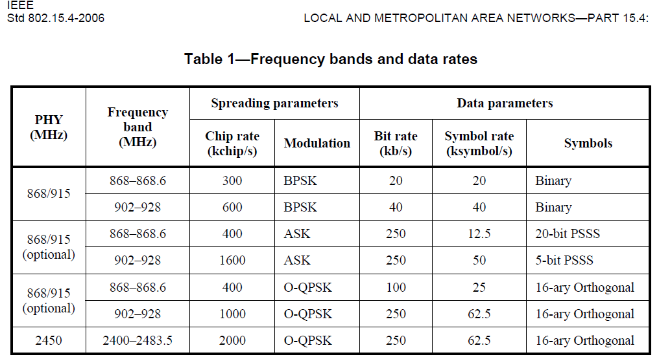
Notes:
868 MHz variant uses bandwidth of 600 kHz
915 MHz and 2.4 GHz variants use 2 MHz bandwidth

Slide 6
Operating at ISM-bands calls for spread spectrum techniques
FH = Frequency Hopping
DS = Direct Sequence
Or hybrid solutions (but not for WSNs as the solution must be simple)
How FH and DS work?
Where Spread Spectrum robustness comes?

Slide 7
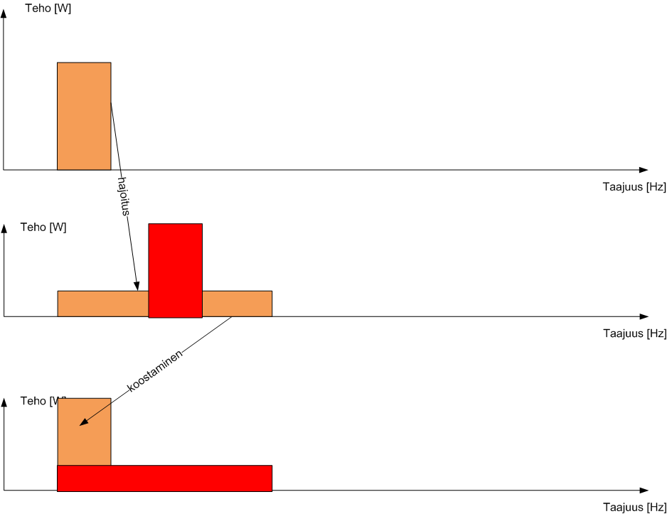
Why spread spectrum is robust?
Notes:
Upper figure = bandwidth of wanted signal.
Middle figure = Wanted signal has been spread and in the channel there is also narrowband interferer (red signal).
Lowest figure = Here spread signal is received and it’s again occupying narrow bandwidth. During the despreading process also interferer (red) signal is despread when it actually is spread over wide bandwidth and only part of its energy is actually interfering wanted signal.
And the same in finnish:
Yllä olevassa kuvassa on esitetty, kuinka kapeakaistainen lähete (ylin kuvaaja) hajotetaan laajalle kaistalle (keskimmäinen kuvaaja). Kapeakaistainen häiriö (punainen komponentti) häiritsee laajakaistaista lähetettä, mutta vastaanottimessa (alin kuvaaja) laajakaistainen signaali koostetaan ja vastaavasti häiriökomponentti levittyy laajalle kaistalle.
Tekniikkaa hajaspektritekniikaksi kutsutaan lähetettävän signaalin levittämistä taajuusalueessa suuremmalle kaistalle, kuin mitä sen lähettäminen oikeasti vaatisi. Leveämmän taajuuskaistan voi saada aikaiseksi käytämällä taajuushyppelyä (kapeakaistaista lähetettä hyppyytetään useilla kapeilla kaistoilla, jolloin koko signaalin lähetykseen käytetään paljon laajempi kaista) tai suorasekvenssihajotusta (yksittäiset bitit kerrotaan valesatunnaisella paljon bittinopeutta nopeammin vaihtelevalla sekvenssillä chip sequence, mikä saa aikaa spektrin leviämisen).
FHSS = Frequency Hopping Spread Spectrum
DSSS = Direct Sequence Spread Spectrum
Hyppely tekniikassa lähetettävän signaalin taajuutta muutellaan jatkuvasti. Vastaanotin tietää taajuuden muuttelujärjestyksen ja kykenee hyppelemään lähettimen tahdissa, kunhan alkusynkronoituminen on ensin tehty. Vaikka jollakin taajuudella olisi häiritsevä signaali, niin sillä taajuudella ei kuitenkaan olla kauan aikaa.
Suorasekvenssihajoituksessa bitti kerrotaan (”hakataan”) bittinopeutta nopeammalla (chip rate) sekvenssillä, jolloin lähettimestä lähteekin 10-1000 kertaa lyhytkestoisempia chippejä bittien sijasta. Mitä lyhyempi on lähetettävän symbolin kesto, sitä laajemman taajuuskaistan se vaatii (F = 1/T). Alkuperäisen signaalin kapeakaistainen tehotiheys levittäytyy laajakaistaiseksi signaaliksi ja peittyy kohinan alle (sotilastietoliikenne). Vastaanottimessa vastaanotettua signaalia kerrotaan hajoitus sekvenssillä. Jos vastaanotin on täysin synkronoitunut signaaliin, niin kertominen hajoitusta vastaavalla sekvenssillä johtaa signaalin ”koostumiseen” takaisin kapeakaistaiseksi signaaliksi. Samalla mahdolliset kapeakaistaiset häiriösignaalit hajoavat laajakaistaisiksi.
Hajaspektritekniikkaa käytetään piilottamaan lähete (sotilassovellukset), suojautumaan kapeakaistaisilta häirioiltä (häirioiset taajuusalueet) tai taajuusalueen yhtäaikaisten käyttäjien erottamiseen (CDMA järjestelmät).

Slide 8
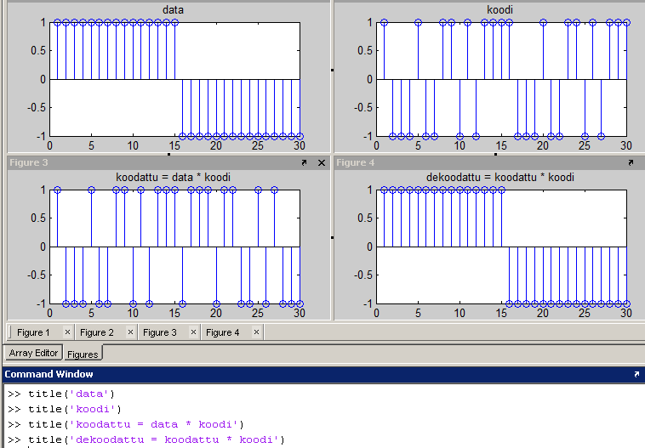
Notes:
Spread spectrum signal is done either by frequency hopping of by direct spreading. Above picture tries to explain how direct spreading works. In the upper left corner we have data signal or samples of data signal. We actually have 15 samples / bit. In the upper right corner we have 15 chip (samples) spreading seguence (1 -1 -1 -1 1 -1 -1 1 1 -1 1 -1 1 1 1) which is repeating. In the lower left corner we have result of multiplying data and speading sequence. And in the lower right corner we have result of multiplying the lower left corner result and the sperading sequence. As we can see when spreading sequence is at exactly the same phase at the receiver data is perfectly recovered.
And same in finnish:
Hajaspektritekniikassa (puhutaan myös koodijakoisesta tekniikasta, kun tekniikkaa käytetään yhtäaikaisten käyttäjien erottamiseen samassa kanavassa) data signaali levitetään suurelle taajuuskaistalle joko taajuushyppelyn tai suorahajoituksen keinoin. Yllä olevassa kuvassa on esitetty suorahajoituksen periaate. Ylhäällä vasemmalla on datasignaali, joka kerrotaan ylhäällä oikealla olevalla koodilla. Tuloksena on vasemmalla alhaalla oleva koodattu signaali. Koska kyseisessä signaalissa on paljon vaihtelua, niin sen vaatima taajuuskaista on suurempi kuin alkuperäisen signaalin taajuuskaista. Vastaanottimessa koodi saadaan purettua kertomalla täysin samalla ja samanvaiheisella koodisekvenssillä. Tulos on esitetty alhaalla oikealla.

Slide 9
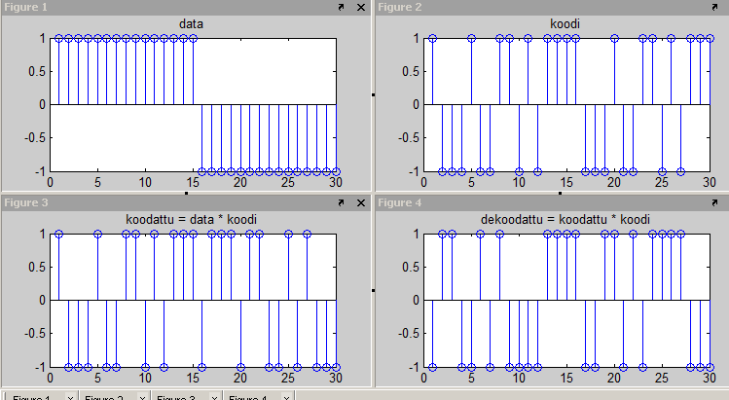
Notes:
And here the receiver spreading code is not any more at the same phase and receiver seems to have kind of random sample sequence = noise.
And same as finnish.
Tässä kuvassa koodattu ei enää avaudu datasignaaliksi, koska vastaanottajan koodi on siirtynyt yhdellä näytteellä vasemmalle.

Slide 10
Group work
What are the tasks of:
RF
BB
Protocol SW
Application SW
Protocol SW
BB (Base Band) Digital
RF (Radio Frequency part) Analog
Notes:
RF is divided to receiver and transmitter paths.
RF receiver has two properties 1) sensitivity and 2) selectivity. Sensitivity = how small signal level can be received correctly. Selectivity how well receiver can select wanted signal from interfering signals.
RF receiver has four tasks 1) Filtering the wanted signal, 2) amplification of selected signal, 3) demodulation and 4) bit detection.
RF transmitters main property is maksimum output power. (Of course there are other parameters too like EVM, linearity and output spectrum mask, but those are not that important with low power radios.
RF transmitter tasks are 1) modulation and pulse shaping of input bit stream, 2) filtering the modulated signal and 3) amplification of the modulated and filtered signal.
Base Band:
Receiver path = 1) bit detection, 2) channed decoding, 3) deciphering
Transmit path = 1) ciphering, channel coding and possibly pulse shaping of bit stream for modulator.
With more complex radios BB does also searching of neighbor channel signals and control for adaptive modulation. But those are not applicaple for low power radios.
Protocol SW
MAC:
Makes typically a radio frame (header + data + CRC for error detection)
Handles ARQ (Automatic Repeat Requests)
Reserves the radio channel (TDMA or CDMA or CSMA)
IP: Network addressing + fragmentation of big messages
UDP: Error checking + application ports
Routing protocols = bootstrapping = an IP address for everybody and routing tables for routers

Slide 11
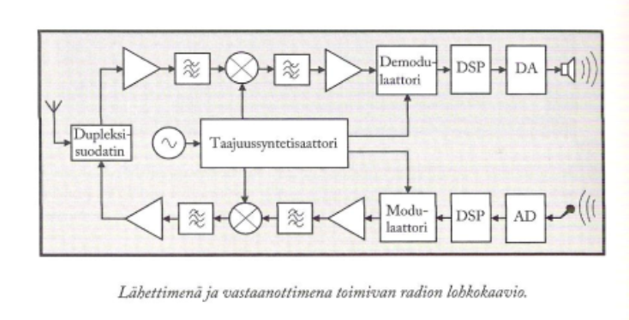
Notes:
This is an analog signal processing view to a radio block diagram.
And same and a bit more in Finnish:
Radiolähettimen ja vastaanottimen radio-osat koostuvat 1) antennista, 2) johdoista, suodattimista, vahvistimista, oskillaattoreista ja sekoittimista. Noita osia yhdistelemällä saadaan aikaiseksi lähettimessä informaatiosignaalin moduloiminen, moduloidun signaalin nostaminen lähetystaajuudelle, lähetettävän signaalin suodattaminen ja vahvistaminen antennista lähetettäväksi signaaliksi. Vastaaottimessa noilla osasilla toteutetaan vastaanottimen kaksi tärkeintä ominaisuutta selektiivisyys ja herkkyys.
Selektiivisyydellä tarkoitetaan sitä, että vastaanotin kykenee valitsemaan haluamansa heikon signaalin, vaikka viereisellä taajuudella olisi voimakas hairitsevä signaali, jota ei haluta vastaanottaa. Selektiivisyys saavutetaan tarkoilla suodattimilla.
Herkkyydellä tarkoitetaan sitä, että vastaanotin kykenee vastaanottamaan erittäin pieni amplitudisen signaalin. Herkkyys saavutetaan pienikohinaisella vahvistuksella, jolla pieni signaali saadaan vahvistettua voimakkaaksi kohinaa samalla lisäämättä ja vahvistamatta.

Slide 12


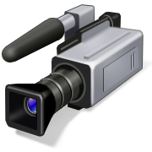



A/D
Lähteen
koodaus
salaus
kanavakoodi
D/A
modulointi
Vahvistin/
lähetin
A/D
Virheen
tunnistava
koodi
Virheen
korjaava
koodi
Radiotie
Ajoituksen
säätö
Signaalin
voimakkuuden
säätö
D/A
Lähteen
dekoodaus
salauksen
purku
kanavadekoodaus
kanavan
korjaus/
bittipäätös
A/D
De-
modulointi
vahvistin/
vastaanotin
Virheen
tunnistava
Virheen
korjaava
D/A
Notes:
This is a digital signal processing view to a radio block diagram.
And same and a bit more in Finnish:
Lähettimessä ensimmäinen signaalinkäsittelyn lohko on lähteenkoodaus, jonka tarkoituksena on pakata informaatio (audiopakkaus = MPEG1, MPEG2, MPEG4, DPCM, ADPCM jne.), (kuva- ja videopakkaus = JPEG, JPEG2000, MPEG2, MPEG4, jne.), (teksti = Huffman, RLE, LZW) kyseiseen informaatiotyyppiin parhaiten purevalla menetelmällä. Ilman pakkausalgoritmeja ei olisi digitaalista televisioa tai muutakaan digitaalista tiedonsiirtoa. Esimerkiksi digitaalinen videokuva pakkaamattomana tuottaa järjettömän määrän bittejä, jotka eivät mahtuisi menemään mistään langattomasta tietoliikennejärjestelmästä läpi. Niinpä pakkaus on langattoman digitaalisen tiedonsiirron perusedellytys.
Seuraava lohko lähettimessä on salaus. Salaus toimenpiteenä on äärettömän yksinkertainen xor operaatio, missä salattavan bittijonon ja salaussekvenssin välillä lasketaan XOR operaatio. Desalaus saadaan aikaiseksi laskemalla XOR vastaanotetun salatun jonon ja saman salaussekvenssin kanssa. Salauksen ongelmana onkin muodostaa salausalgoritmilla salaussekvenssiä suuria määriä (koska koko käyttäjän data salataan). Toinen salausmenetelmien haaste on kuinka salausavaimet salausalgoritmeille välitetään. Salausmenetelmistä tulee myöhemmin oma kurssinsa, joten jätetään sinnekin jotain….
Kanavakoodaus on lähettimen kolmas lohko ja erittäin tärkeä sellainen. Kanavakoodauksen avulla voidaan lähestyä Shannonin teoreettista kanavan kapasiteetti rajaa. Kanavakoodaus perustuu siihen, että databittien lisäksi kanavalle lähetetään ylimääräisiä ns. redundanttisia bittejä. Noiden ylimääräisten bittien tarkoituksena on saada oikeat koodisanat poikkeamaan mahdollisimman paljon toisistaan. Kun vastaanotin sitten bitti-ilmaisimen avulla muodostaa arvauksen vastaanotetusta koodisanasta voidaan vastaanottimessa valita se koodisana vastaanotetuksi, jota lähinnä arvaus on. Jos oikeat koodisanat muistuttavat toisiaan paljon, ei arvauksessa ole varaa virheille. Jos taas OIKEAT koodisanat eivät muistuta toisiaan ollenkaan arvaus on lähellä vain yhtä oikeista koodisanoista. Ja kun tuo oikea valitaan arvauksessa tehdyt virheet korjaantuvat. Kanavakoodeista lisää tuonnempana.
Lähettimen puolella ei enää ole kuin modulaatio, joka useinmiten tehdään radiolähettimen RF osien puolella eli D/A muunnoksen jälkeen. Modulaatio voidaan tehdä myös digitaalisena, jolloin moduloitu signaali D/A-muunnetaan ja nostetaan suuremmalle lähetystaajuudelle RF-osissa. Digitaalisen signaalinkäsittelyn avulla modulaatiota ei voida tehdä suoraan RF-taajuudelle, koska D/A-muuntimen täytyisi silloin olla tosi nopea GHz luokassa toimiva laite.
Vastaanotin on signaalinkäsittelyn kannalta haasteellisempi toteuttaa. Samoin kuin lähettimessä demodulointi tehdään useinmiten analogisesti ja demoduloidusta signaalista otetaan näytteitä, jotka sitten prosessoidaan digitaalisella signaaliprosessorilla tai tarkoitukseen kehitetyllä laitteistolla. Vastaanottimen ensimmäinen tärkeä signaalinkäsittelyn lohko on bitti-ilmaisin, joka tarvittaessa poistaa Inter Symbol Interferencen (ISI:n) ja korjaa vastaanotetun signaalin vaiheen lähettimen lähettämien tunnettujen bittien avulla. Kanavan korjaustoimenpiteiden jälkeen bitti-ilmaisin tekee bittipäätöksen (tai symbolipäätöksen, jonka jälkeen symbolista voidaan muodostaa bittipäätökset). Bittipäätös voi olla kova (= joko 1 tai 0 vastaanotettu) tai pehmeä, jolloin bitti-ilmaisin kertoo kanavadekooderille oliko bitti 1 tai 0 ja kuinka varma bitti-ilmaisin oli bittipäätöksestä. Pehmeä bittipäätös kertoo siis enemmän informaatiota kanavadekooderille, minkä johdosta päästään kohinakanavassa 2 dB parempaan suorituskykyyn (tarvitaan 2 dB vähemmän signaali-kohinasuhdetta) ja häiriökanavassa pehmeiden bittipäätösten etu on vieläkin suurempi, koska pehmeä bittipäätös kertoo, milloin signaali oli häiriötön ja milloin kanavassa oli paljon häiriöitä.
Loput vastaanottimen lohkot ovatkin sitten käänteisiä lähettimen lähteenkoodaus, salaus ja kanavakooderi lohkoille eli ne purkavat lähettimen koodit.

Slide 13
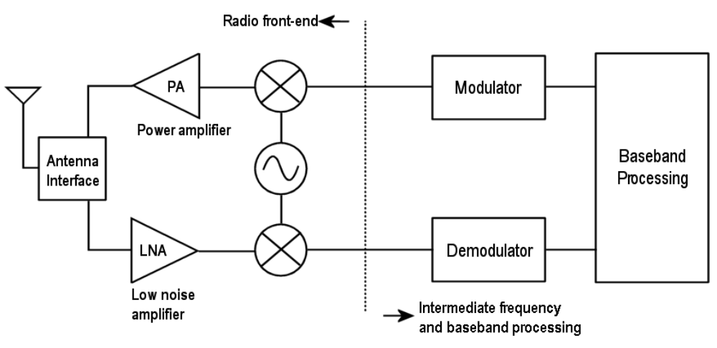
Transceivers
Modern embedded communications chips are transceivers: they combine half-duplex transmission and reception.
Transceivers integrate varying functionality, from a bare analogue interface to the whole digital baseband and key MAC functions.
v4.3.2010
6LoWPAN: The Wireless Embedded Internet, Shelby & Bormann

Slide 14

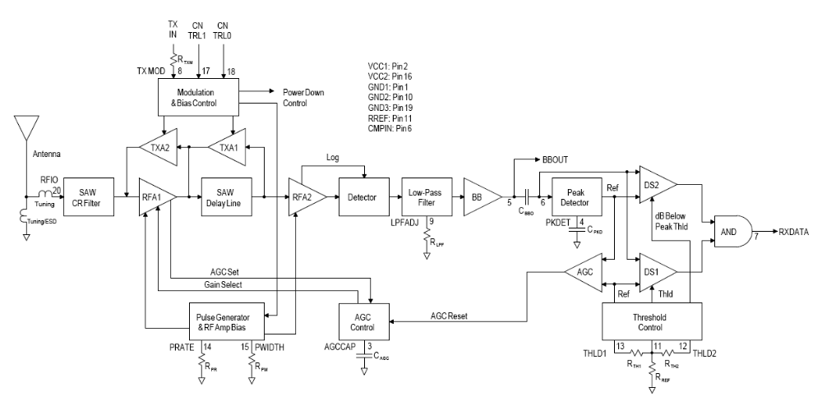
Example: RFM TR1000
Proprietary radio at 916 MHz
OOK and ASK modulation
30 kbps (OOK) or 115.2 kbps (ASK) operation
Signal strength indicator
Provides bit interface
Not included:
  Synchronization
  Framing
  Encoding
  Decoding
v4.3.2010
6LoWPAN: The Wireless Embedded Internet, Shelby & Bormann

Slide 15
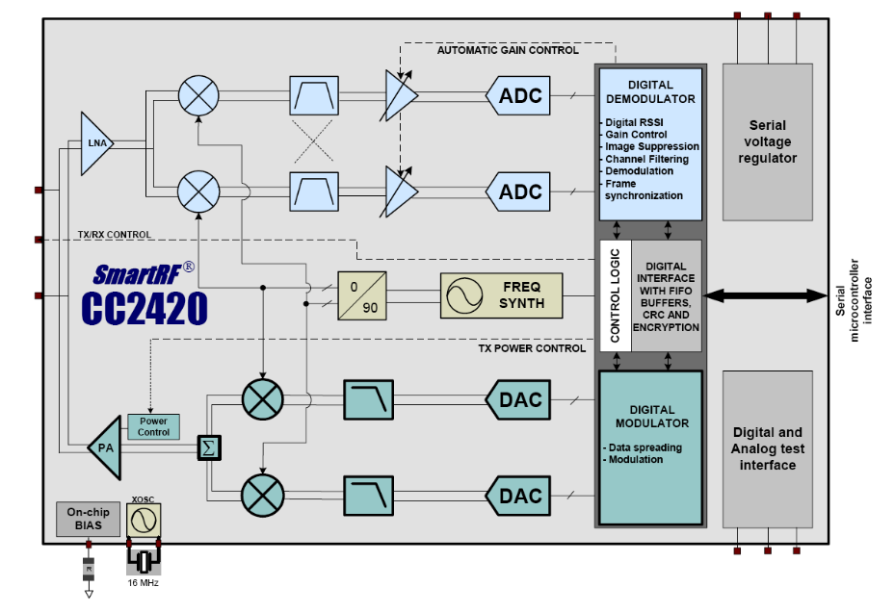

Example: CC2420
IEEE 802.15.4 compliant radio
2.4 GHz band using DSSS at 250 kbps
Integrated voltage regulator
Integrated digital baseband and MAC functions
  Clear channel assessment
  Energy detection (RSSI)
  Synchronization
  Framing
  Encryption/authentication
  Retransmission (CSMA)
v4.3.2010
6LoWPAN: The Wireless Embedded Internet, Shelby & Bormann

Slide 16
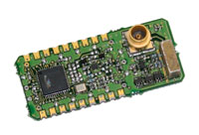
Example: CC2430
System-on-a-chip solution
Integrated 8051 microcontroller
  32 MHz Clock Speed
  ADC, DAC, IOs, 2 UARTs etc.
  8 kB of RAM, up to 128 kB of ROM
Integrated IEEE 802.15.4 radio, like the CC2420
Power consumption 10-12 mA higher than the CC2420, coming from the 8051 microcontroller
Saves cost, only about 1 EUR more expensive than the CC2420
Internal DMA makes radio and UART performance better than with a uC + CC2420 solution
v4.3.2010
6LoWPAN: The Wireless Embedded Internet, Shelby & Bormann

Slide 17
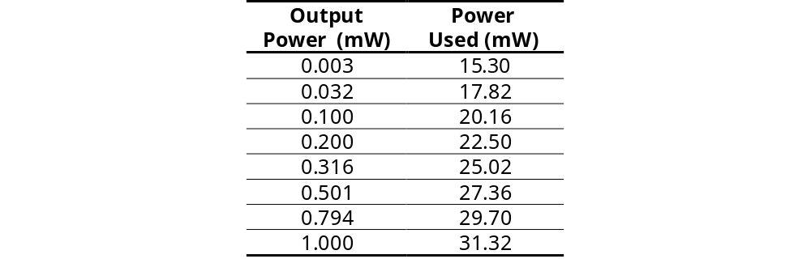
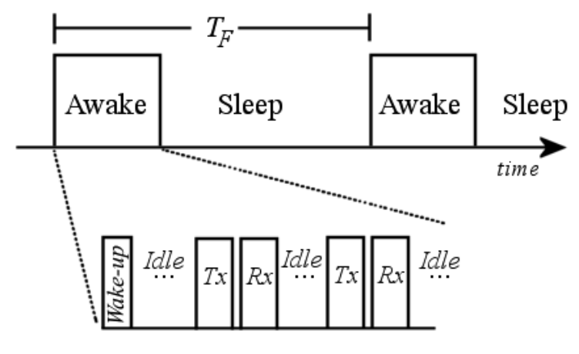
Power Consumption
Radio power consumption critical to consider
Power output level
  Limited savings effect
  Optimal power difficult
  Must be considered globally
Transition times
  Each transition costs
  Power equal to RX mode
  Should be accounted for
v4.3.2010
6LoWPAN: The Wireless Embedded Internet, Shelby & Bormann

Slide 18















Power Consumption
A simple approximation for power consumption:
  = Time that takes to go from sleep state to awake state
  = Transmitter setup time, i.e. time it takes for the transmitter to be ready
  = Time in the Tx state
  = Receiver setup time, i.e. time it takes for the receiver to be ready
  = Time in the Rx state
  = Time in the idle state
  = Time in the sleep state
  = Average number of times per frame that the transmitter is used
  = Average number of times per frame that the receiver is used
  = Duration of the time frame
  = Power used in the Tx state
  = Power used in the Rx state
  = Power used in the idle state
  = Power used in the sleep state
  = Average power used by the transceiver
v4.3.2010
6LoWPAN: The Wireless Embedded Internet, Shelby & Bormann

Slide 19
Group work
When selecting low power radio for WSN what radio related parameters (issues) you need to check?
Frequency bands (e.g 868,915,2400 MHz)
Bit rate (e.g 250 kbit/s)
What else? Name at least 3 more.
Notes:
Transmit power (dBm)
Receiver sensitivity (dBm)
Transmitter, receiver and idle power consumption (mA, uA)
Channel reservation mechanismi (TDMA, CSMA) and supported network topologies
Interface for upper layer protocol SW (how much you need to on your own and how much you get for free)
Antenna radiation pattern???

Slide 20
Group work (low power radio chips)
Find key radio parameters of the chip.
Find a block diagram of the chip (can you find also RF and BB parts from it?)
What software is provided and what you need to make yourself?
Make a short PowerPoint presentation which you can show to the group.
Notes:
Group 1 Atmel
Group 2 ST microelectronics
Group 3 Texas Instruments
Group 4 Ble112

Slide 21


Slide 22
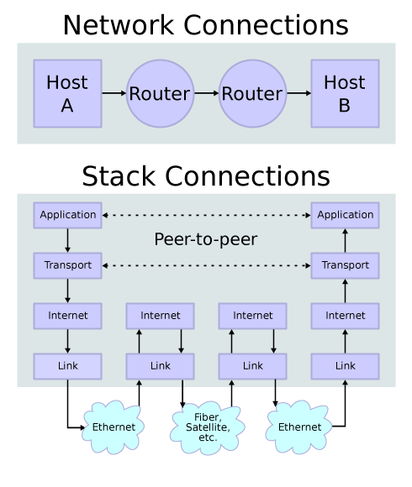
Internet Architecture
Image source: (Wikipeida) GFDL
v6.12.2009
6LoWPAN: The Wireless Embedded Internet, Shelby & Bormann

Slide 23
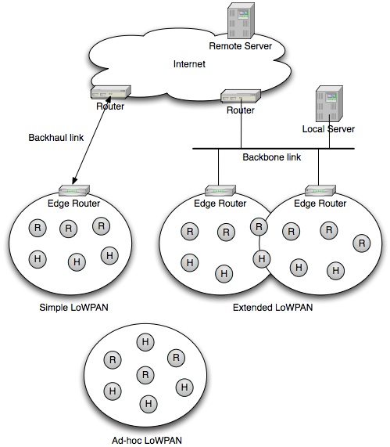

Architecture
v6.12.2009
6LoWPAN: The Wireless Embedded Internet, Shelby & Bormann

Slide 24
Group exercise/discussion
As we saw there is lots of WSN CPU/Radio chips available and most of software comes along.
If you try to make your own WSN product, where you can differentiate from others?
What makes your product special?

Slide 25
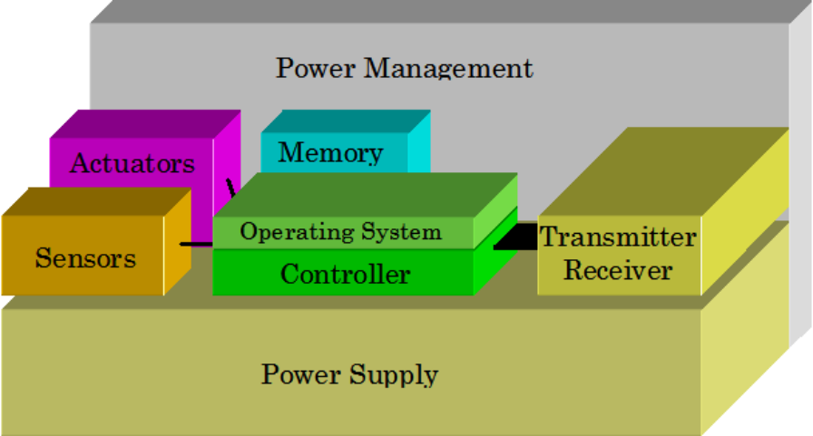
Device Architecture
Microcontroller and program code
Power supply
  Power management
  Renewable energy?
Memory (RAM, FLASH)
Sensors
Actuators
Communication
Input/output
Part of a larger system?
v4.3.2010
6LoWPAN: The Wireless Embedded Internet, Shelby & Bormann

Slide 26
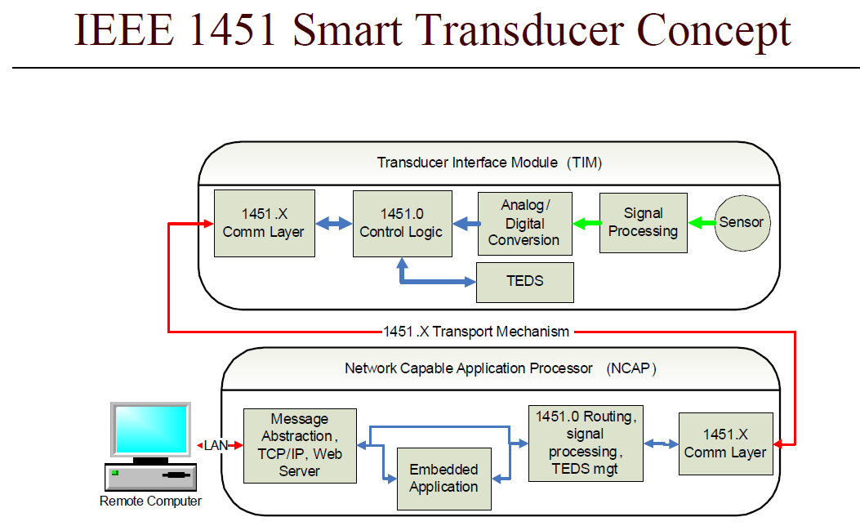

Slide 27
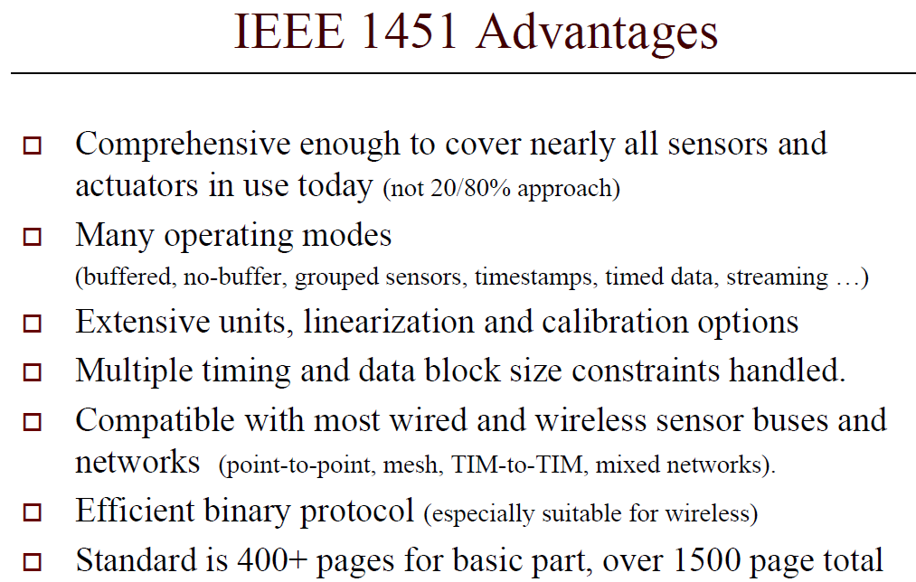

Slide 28
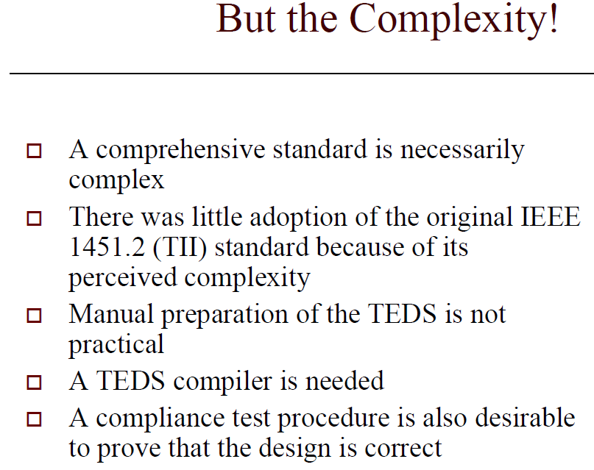

Slide 29
TI LMP91200

Slide 30
Sensors & Actuators
Sensors measure real-world phenomena and convert them to electrical form
  Analogue sensors require an ADC
  Digital sensors use e.g. I2C or SPI interfaces
  Human interface can also be a sensor (button)
IEEE 1451 standard becoming important
  Defines standard interfaces and auto-configuration
  Also some protocol specifications
Actuators convert an electrical signal to some action
  Analogue and digital interfaces both common
  A motor servo is a good example
v4.3.2010
6LoWPAN: The Wireless Embedded Internet, Shelby & Bormann

Slide 31
Group excercise (2-3 persons) (1-3p)
What are the differences between LTE (4G) and 802.15.4 radio designs?
What is spread spectrum techniques and why it’s used with WSN radio’s?
What typical WSN CPU+Radio chip is like or what it contains (or what are it’s features)?
Draw or explain the block diagram of a generic sensor.
Notes:
BANDWIDTH-LIMITED RADIOs:
Use MIMO = multiple transmitter antennas to send multiple bit streams paraller through radiointerface => Complexity
Use high power and complex modulation for example 64 QAM-modulation => Complexity and power consumption
Use OFDM => multible narrowband signals make wide bandwidth and high bitrate => Bandwidth, complexity
Use complex channel coding, adaptive modulation => Complexity
POWER-LIMITED RADIOs
Use simple modulation methods (ASK,FSK, BPSK, QPSK)
Do not use channel coding
Don’t need to worry about ISI (bit rate is so low and range is so short. There is no ISI)
Don’t need to worry about fast fading (use case is not constant connection on highway at 100 km/h)
Symbol duration is long => receiver can average received signal over long time period => helps bit detection.
Either FHSS or DSSS. Signal is spread over wider bandwidth than would be necessary. Tehnique came from military and is used with 3G mobile networks for differentiating simultaneus users. With WSNs SS is used for migitating interference as WSN radios are operating on unlicenced ISM bands.
CPU is 8-bit RISC type, small SRAM for data (~8 kbytes). There are typically several alternatives for program (FLASH) memory (64, 128, 256 kbytes).
Analog radiopart is very simple. Direct conversion principle. Modulation methods FSK, ASK, BPSK or QPSK.
Interface towards sensors and actuators (digital IO pins and ADC).
Serial interface towards master CPU UART or SPI.’
Sensor transduces some physical phenomenom to a current or voltage signal. The signal is typically small can contain interference and noise. Some analog signal processing is needed before signal can be converted to digital. At least analog amplification is needed. Possibly also analog filtering.

